Slide 1


Fundamentos de economía y finanzas aplicados al negocio digital
Repaso de la Unidad 1
Presentador: Julian Fernández

Slide 2

Objetivo de la sesión:
Repaso rápido de los puntos clave de la Unidad 1.
Revisar los pilares de la Micro y Macroeconomía aplicados al entorno digital.
Aclarar dudas sobre el impacto del contexto global en las decisiones estratégicas.
Abrir el espacio para resolver dudas y consolidar el conocimiento.
Fomentar una discusión sobre la aplicación de los conceptos.

Slide 3

Fundamentos Teóricos: Pilares de la Decisión Digital
Título: La Economía en el Ecosistema Digital
Fundamento: Las teorías económicas tradicionales (del Consumidor, de la Empresa) se adaptan a la nueva dinámica del mercado digital.
Microeconomía: Analiza el comportamiento individual de empresas y consumidores, y la formación de precios en plataformas.
Macroeconomía: Proporciona el marco para entender las variables globales (PIB, inflación, políticas monetarias) que afectan la expansión internacional.
Economía Digital: Introduce nuevos enfoques como la Economía de Plataformas y la Economía del Conocimiento, donde la información es el principal generador de valor.

Slide 4
Principios Microeconómicos Clave
Título: Comportamiento y Precios en Mercados Digitales
1. Oferta y Demanda: El equilibrio se ajusta rápidamente en el entorno digital mediante la automatización y la fijación de precios dinámicos.
2. Elasticidad de la Demanda:
  Mide la sensibilidad de la demanda ante cambios en el precio.
  En digital, permite a las empresas (como Amazon o plataformas de suscripción) ajustar precios en tiempo real según la competencia y el comportamiento del consumidor.
3. Competencia: Es intensa y global debido a la facilidad de acceso a información. La diferenciación se logra mediante innovación y personalización.

Slide 5
Principios Microeconómicos Clave
Título: Costos y Estructuras de Mercado
Costos de Producción Digital:
  Costos Fijos: Altos en la fase inicial (desarrollo de software, infraestructura en la nube).
  Costos Variables: Bajos por unidad de servicio, permitiendo Economías de Escala masivas.
Estructuras de Mercado:
  Oligopolios Digitales: Pocos competidores dominan el mercado (ej. Google, Meta, Amazon).
  Monopolios Naturales: Generados por los Efectos de Red, donde el valor de la plataforma aumenta con el número de usuarios (ej. redes sociales).

Slide 6
Aplicación Microeconómica: Caso de Pricing Dinámico
Título: Microeconomía en Acción: Uber y Tarificación
Modelo de Uber: Aplica la tarificación dinámica (o surge pricing) en tiempo real.
Principio Aplicado: Ley de Oferta y Demanda.
  Alta Demanda / Baja Oferta: Los precios suben para incentivar a más conductores a salir.
  Equilibrio: Los precios se mantienen estables.
Beneficio Estratégico: Logra una asignación eficiente de recursos (conductores) y maximiza la utilidad de la plataforma, demostrando cómo el Big Data influye en la formación de precios.

Slide 7
Fundamentos Macroeconómicos Clave
Título: Variables Globales que Impactan el Negocio
Macroeconomía Digital: Estudia el impacto de los fenómenos económicos a gran escala en empresas que operan a nivel internacional.
Variables Fundamentales:
  Crecimiento Económico (PIB): Influye en la capacidad de gasto del consumidor digital.
  Inflación: Afecta el poder adquisitivo y la estructura de costos (ej. cloud computing, salarios).
  Tasas de Interés: Determinan el costo de financiamiento para startups y proyectos de expansión tecnológica.
Globalización: El comercio electrónico y las plataformas eliminan barreras geográficas, haciendo que las empresas sean vulnerables a las crisis económicas de otros países.

Slide 8
Aplicación Macroeconómica: Fintech y Regulación
Título: El Impacto de las Fintech en la Estabilidad
Caso Fintech (Revolut/Fintechs): Reducción de costos operativos al eliminar infraestructura física (sucursales). Ofrecen tarifas más competitivas.
Impacto Macroeconómico:
  Inclusión Financiera: Mayor acceso a servicios bancarios para segmentos no atendidos.
  Regulación: Obliga a gobiernos y bancos centrales a modernizar los marcos normativos sobre privacidad de datos, impuestos digitales y estabilidad monetaria.
Riesgo: La expansión global genera desafíos en la fluctuación de divisas y la adaptación regulatoria en cada país.

Slide 9
La Economía Digital: Nuevos Modelos y Eficiencia
Título: Aplicaciones Emergentes
Economía Digital: Interacción de agentes económicos en plataformas tecnológicas, priorizando la información y el conocimiento sobre los activos físicos.
Eficiencia de Recursos: El uso de Inteligencia Artificial (IA) y Big Data optimiza:
  Logística: Predicción de inventario y optimización de rutas (ej. Amazon).
  Personalización: Sistemas de recomendación que aumentan la fidelización (ej. Netflix).
El Rol de la IA: Ha permitido a las empresas mejorar la elasticidad de precios y la maximización de ingresos en tiempo real.

Slide 10
Relación Economía y Gestión Empresarial
Título: El Eje de la Decisión Estratégica
Micro a la Gestión: La comprensión del consumidor y la competencia definen la estrategia de pricing, la segmentación y la gestión eficiente de costos operativos para la rentabilidad.
Macro a la Gestión: El monitoreo de la inflación y el tipo de cambio define los planes de expansión internacional y las decisiones de inversión o endeudamiento.
Caso Netflix: Ajusta su estrategia de precios según el poder adquisitivo (elasticidad) de cada país y diversifica su oferta para mitigar riesgos macroeconómicos.

Slide 11
Contexto Global y la Digitalización
Título: Riesgos y Oportunidades Globales
Globalización Digital: Permite la expansión rápida, pero genera mayor interdependencia y vulnerabilidad a crisis externas.
Regulación y Políticas: Las normativas internacionales (GDPR, impuestos digitales) exigen adaptación legal y fiscal en múltiples jurisdicciones.
Riesgos: La fragmentación digital y la incertidumbre en las políticas comerciales (ej. conflictos entre EE. UU. y China) pueden afectar cadenas de suministro y mercados.
Decisiones Clave: Evaluar la viabilidad de la inversión, el costo del financiamiento y la competitividad en mercados extranjeros.

Slide 12
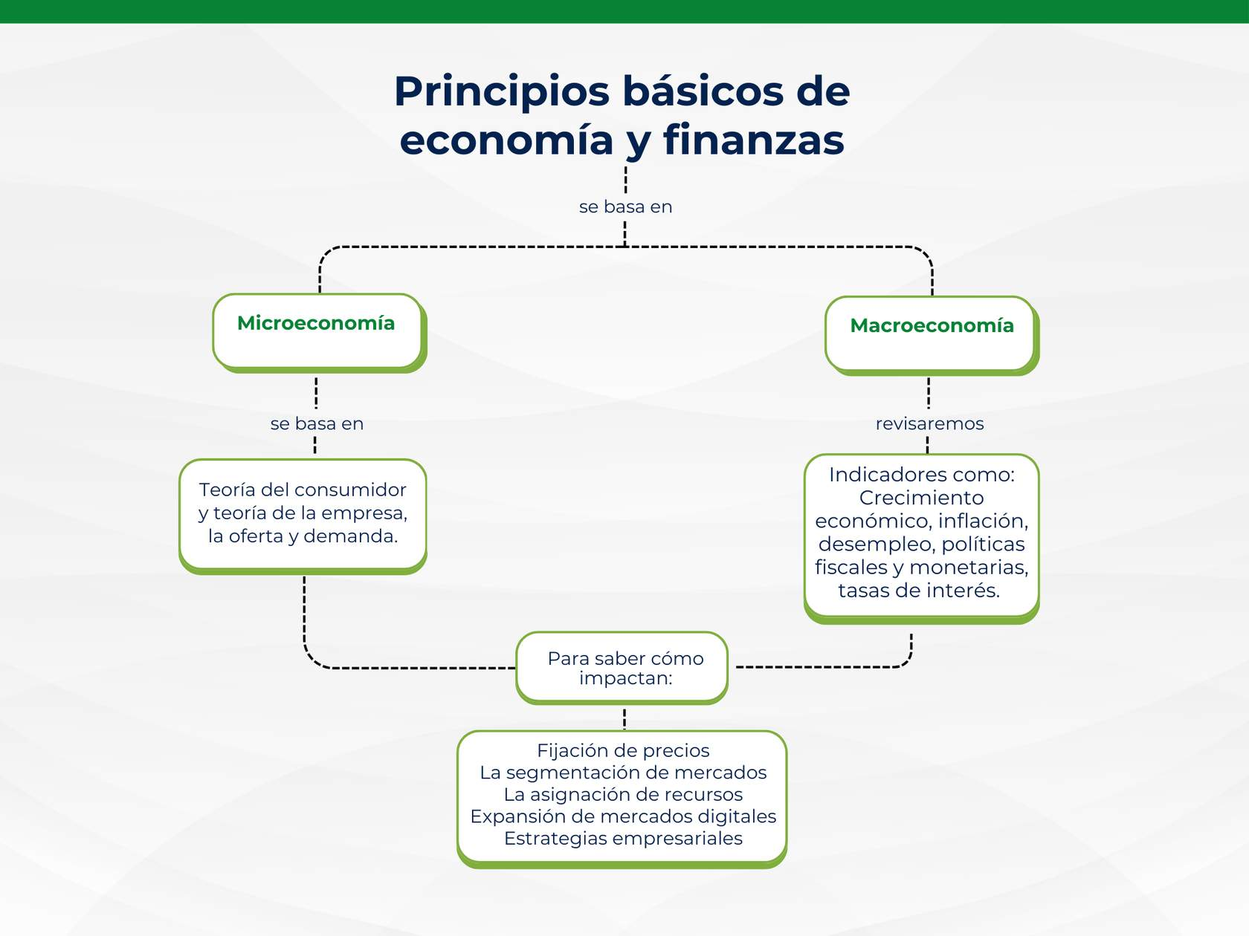

Slide 13
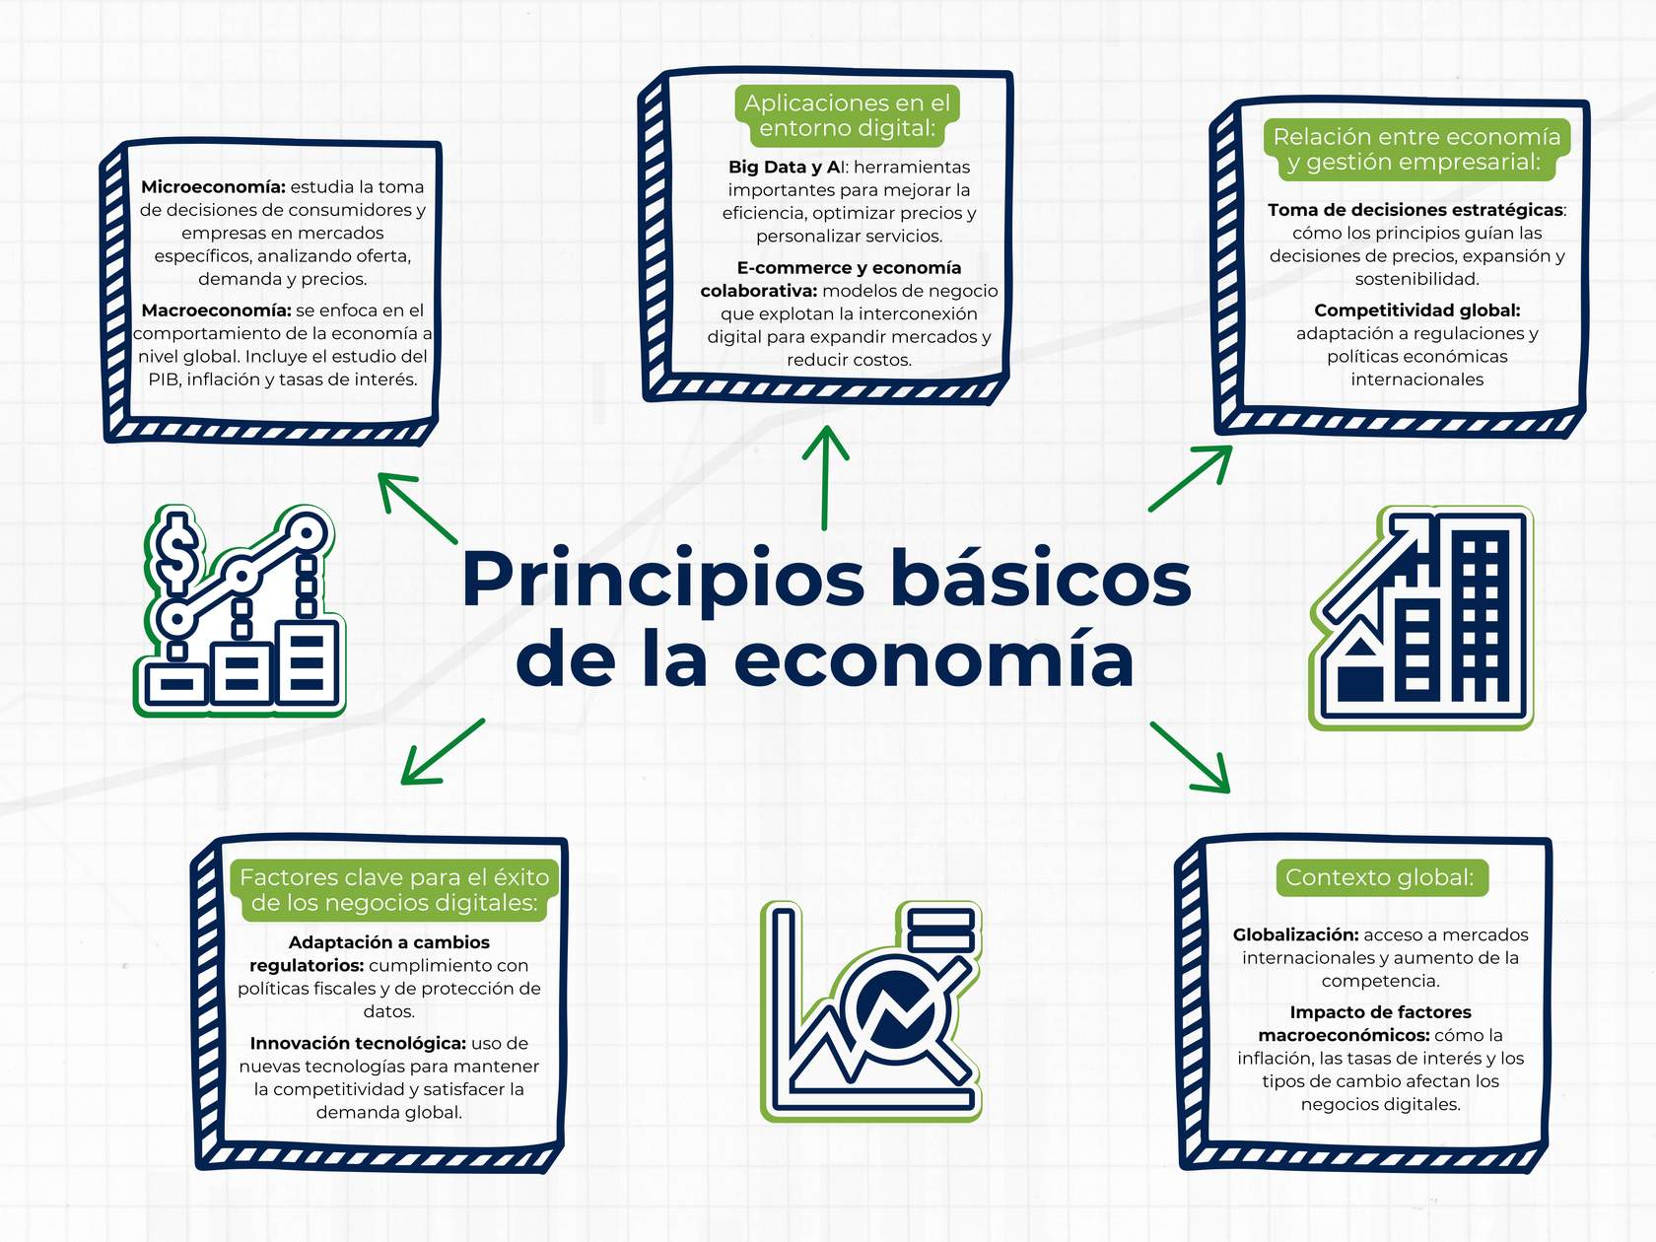

Slide 15
Resumen
Título: Conclusiones
Síntesis:
La Microeconomía dicta las reglas de pricing y rentabilidad.
La Macroeconomía define el entorno de riesgo y oportunidad para la expansión global.
La IA y el Big Data son herramientas de eficiencia económica.

Slide 16
Actividad para Discutir
Título: Diálogo Estratégico
Pregunta para la sesión síncrona:
¿Cómo influye el contexto económico global en las decisiones estratégicas de una empresa digital, y qué factores clave deben considerarse al expandirse a mercados internacionales?

